Slide 1
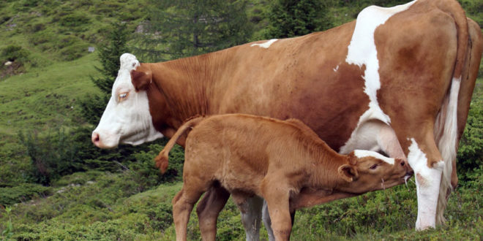
স্বাগতম

Slide 2
পরিচিতি
শিক্ষক পরিচিতি
মোঃ শাহীনুজ্জামান
সহকারী শিক্ষক
আজমপুর মাধ্যমিক বিদ্যালয়
মিরপুর,কুষ্টিয়া।
মোবাইল নং-০১৭৩৭৩৮৫৫৫৬
e-mail: shahinuzzamanahs@gmail.com
পাঠ পরিচিতি
শ্রেনিঃ 10ম
বিষয়ঃ কৃষি শিক্ষা
৪র্থ অধ্যায়,৬ষ্ঠ পরিচ্ছেদ
কৃষিজ উৎপাদন
সময়ঃ ৫০ মিনিট

Slide 3
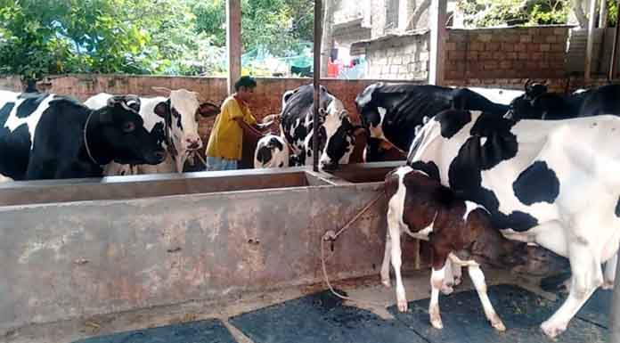
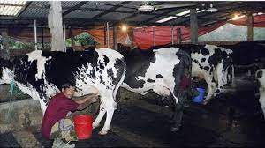
নিচের ছবিগুলো দেখো

Slide 4
গাভী পালন

Slide 5
শিখনফল
এই পাঠ শেষে শিক্ষার্থীরা...............
১। গাভীর জাত সম্পর্কে বলতে পারবে।
২। গাভীর খাদ্য সম্পর্কে ব্যাখ্যা করতে পারবে।
৩। গাভীর স্বাস্থ্যসম্মত লালন পালন ব্যবস্থা বর্ণনা করতে পারবে।

Slide 6
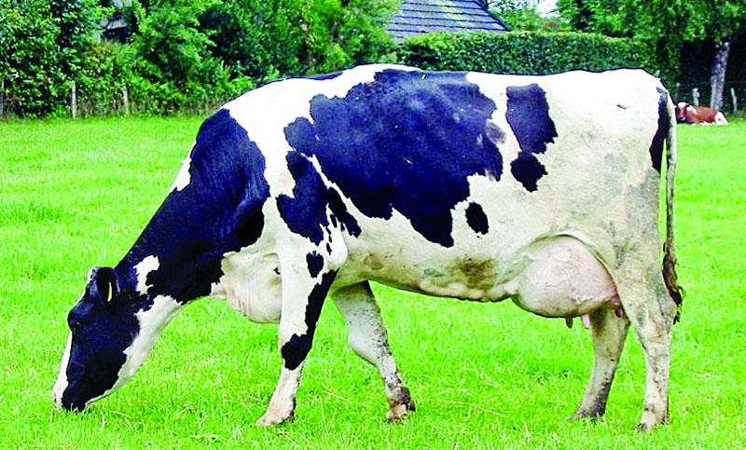
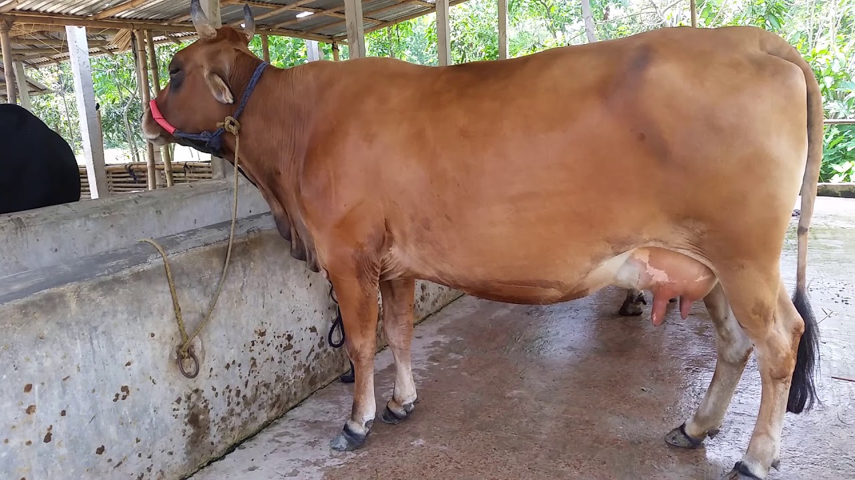
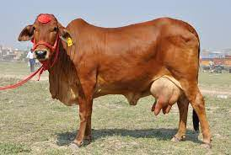
গাভীর জাত
আমাদের দেশে পাঁচ ধরনের উন্নত জাতের গাভী দেখা যায়। সেগুলো হলো-
হলস্টেইন
জার্সি
শাহিওয়াল

Slide 7
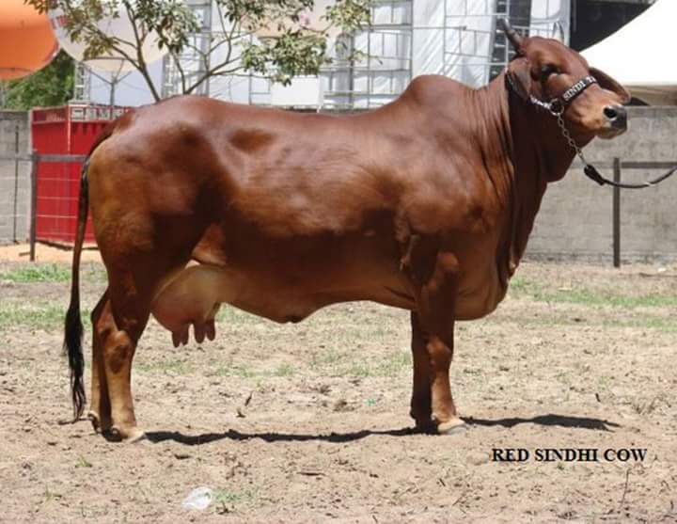
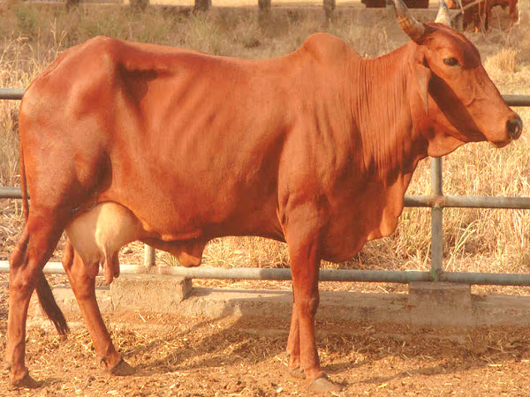
গাভীর জাত
সিন্ধি
রেড চিটাগাং

Slide 8
একক কাজ
আমাদের দেশে কত ধরনের উন্নত জাতের গাভী দেখা যায় ? সেগুলোর নাম লিখ ।

Slide 9
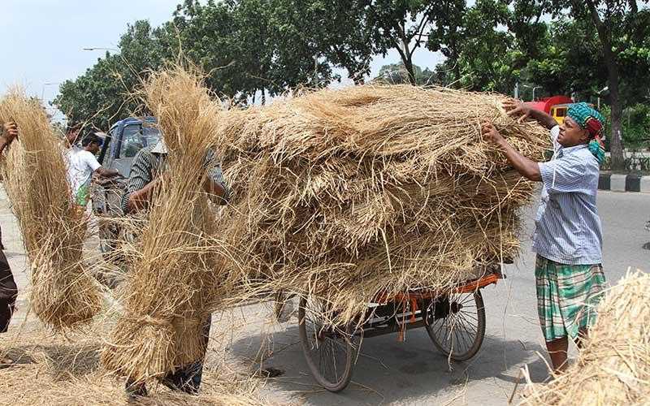
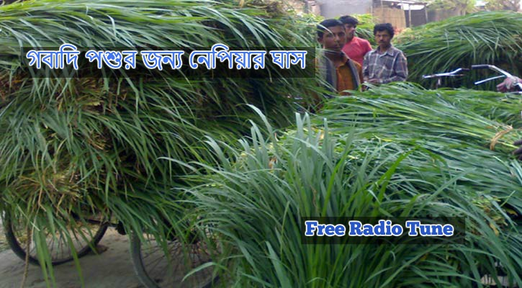
গাভীর খাদ্য
গাভীর খাদ্যদ্রব্য সাধারণত তিন ভাগে ভাগ করা যায়। যেমনঃ ১। আঁশযুক্ত খাদ্য ২। দানাদার খাদ্য ৩। ভিটামিন।
আঁশযুক্ত খাদ্য
খড়বিচালি

Slide 10
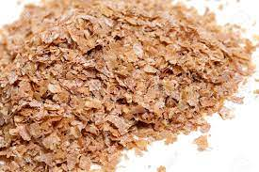
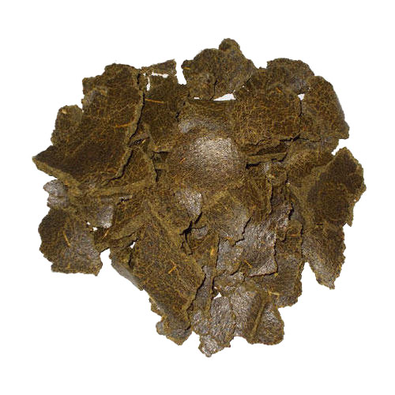
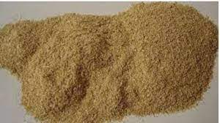
দানাদার খাদ্য
গমের ভুসি
খৈল
চালের কুঁড়া

Slide 11
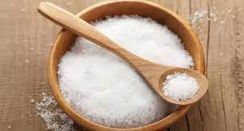
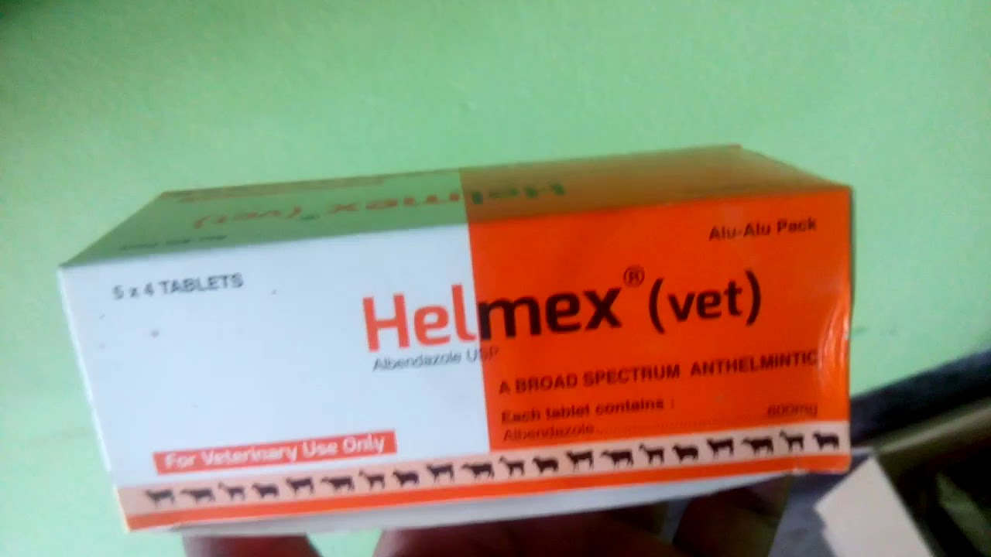
খনিজ ও ভিটামিন খাদ্য
হাড়ের গুঁড়া
লবণ
ভিটামিন

Slide 12
দলীয় কাজ
সময়ঃ ১০মিনিট
গাভীকে সাধারণত কত ধরনের খাদ্য সরবরাহ করা হয় ? ব্যাখ্যা দাও।

Slide 13
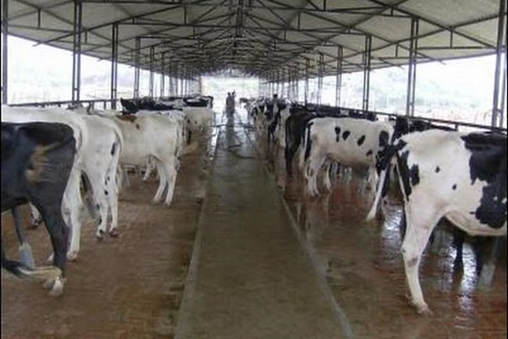
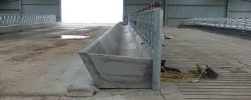
গাভীর সাস্থ্যসম্মত লালন-পালন
বাসস্থান নির্মাণে আলো-বাতাসের ব্যবস্থা ও দুর্যোগ নিবারণ করা ।
খাদ্য ও পানির পাত্র পরিষ্কার পরিচ্ছন্ন রাখা।

Slide 14
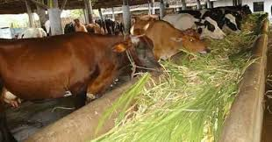
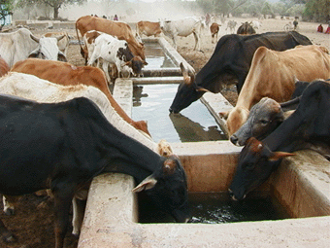
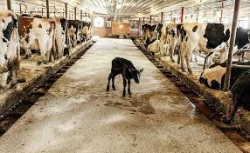
গাভীর সাস্থ্যসম্মত লালন-পালন
সর্বদা তাজা খাদ্য ও পানি সরবরাহ করা।
দ্রুত মলমুত্র নিষ্কাশন করা।

Slide 15
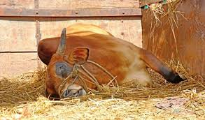
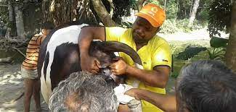
গাভীর সাস্থ্যসম্মত লালন-পালন
অসুস্থ গাভীর পৃথকীকণ ও মৃত গাভীর সৎকার করা।
নিয়মিত কৃমিনাশক ব্যবহার করা।

Slide 16
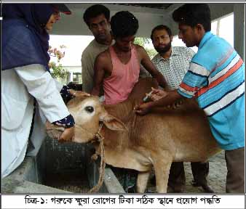
সংক্রামক ব্যাধির প্রতিষেধক টিকা প্রয়োগ করা।

Slide 17
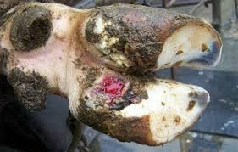
গাভীর প্রাত্যহিক পর্যবেক্ষণ ও রোগ চিকিৎসা
গাভীর বিভিন্ন রোগ বালাই যেন না হয় সেই জন্য সময়মতো টিকা দিতে হবে।
ক্ষুরা রোগ
গাভীর ওলান ফোলা রোগ

Slide 18
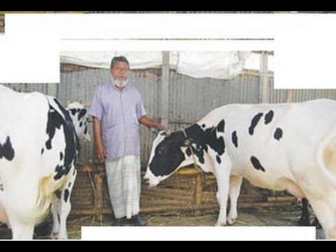
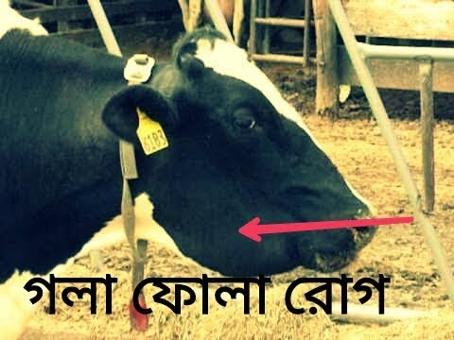
তড়কা রোগ
গলাফোলা রোগ

Slide 19
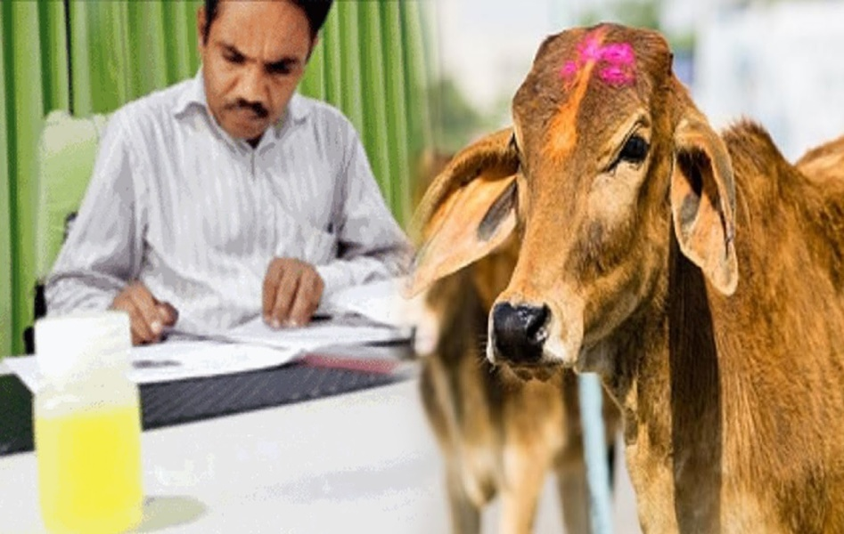
গাভীর যেকোনো রোগ দেখা দিলে পশু চিকিৎসকের পরামর্শ নিতে হবে।

Slide 20
মূল্যায়ন
১। শাহিওয়াল কোন জাতের গাভী ?
উঃ উন্নত জাতের গাভী।
২। প্রসবের পর বাছুরকে কোন দুধ খাওয়াতে হবে ?
উঃ শাল দুধ।
৩। একটি গাভীকে প্রতিদিন কত গ্রাম খাদ্য লবণ খাওয়াতে হবে ?
উঃ ১০০ - ১২০ গ্রাম।
৪। গাভীর খাদ্যদ্রব্যকে সাধারণত কত ভাগে ভাগ করা যায় ?
উঃ তিন ভাগে ভাগ করা যায়।
৫। চালের কুড়া, খৈল কোন ধরনের খাদ্য ?
উঃ দানাদার খাদ্য।

Slide 21
বাড়ির কাজ
একটি গাভীকে যেসকল খাদ্য দেওয়া হয় তা তালিকা আকারে লিখে আনবে।

Slide 22
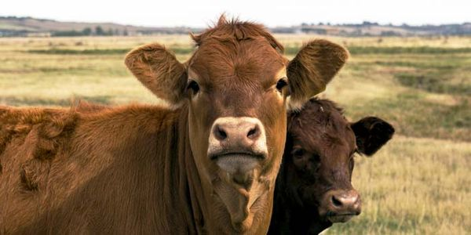
ধন্যবাদ

